Slide 1


Slide 2

KHỞI
ĐỘNG!!!

Slide 3
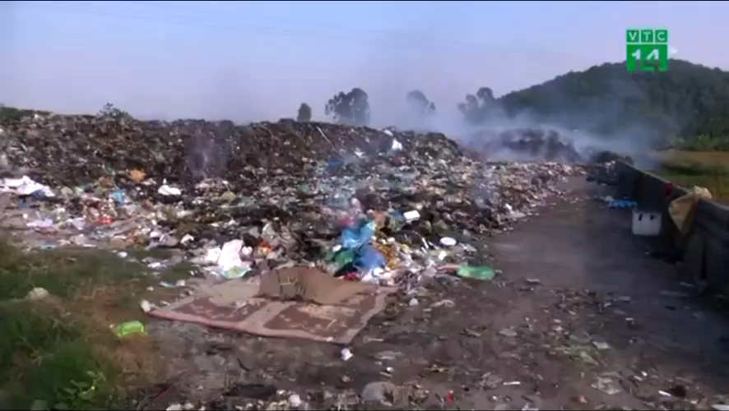
“Mỗi năm, con người thải vào môi trường hàng triệu tấn rác thải thông qua các hoạt động sản xuất và sinh hoạt hằng ngày. Giả sử không có vi sinh vật tham gia phân huỷ rác, thì điều gì sẽ xảy ra trên Trái Đất của chúng ta?”.

Slide 4
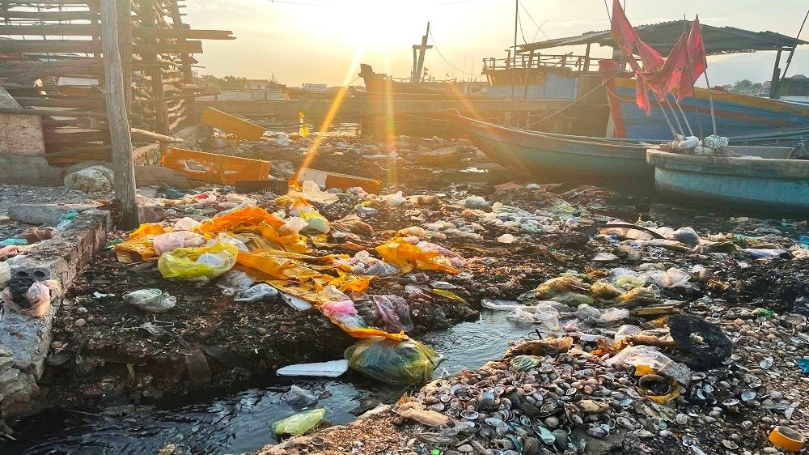
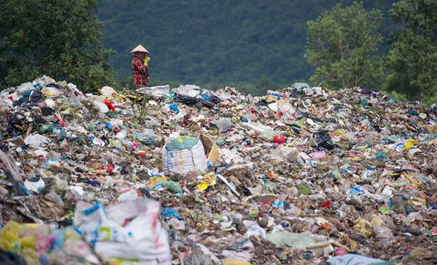
Rác sẽ bị tồn đọng gây ra ô nhiễm môi trường không khí, đất, nước.
Gây ra mùi hôi thối
Rác chiếm chỗ ở của con người, động vật và thực vật
Không xảy ra chu trình chuyển hoá vật chất, dẫn đến giảm lượng mùn, khoáng chất cung cấp cho thực vật.
⇒ Ảnh hưởng nghiêm trọng đến đời sống của các sinh vật trên Trái Đất.

Slide 5
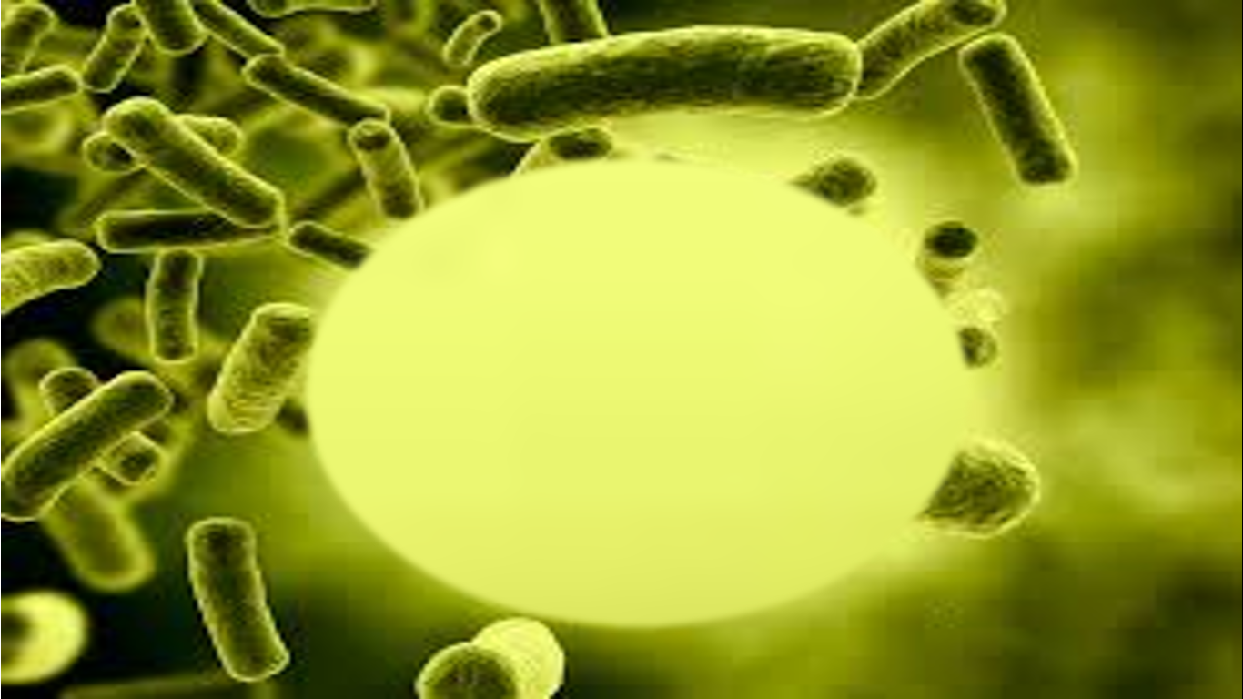
BÀI 26:
CÔNG NGHỆ VI SINH VẬT

Slide 6

NỘI DUNG BÀI HỌC:
BÀI 26: CÔNG NGHỆ VI SINH VẬT
I. Một số thành tựu hiện đại của công nghệ vi sinh vật
II. Một số ngành nghề liên quan đến công nghệ vi sinh vật
III. Triển vọng của công nghệ vi sinh vật trong tương lai
IV. Dự án tìm hiểu về các sản phẩm công nghệ vi sinh vật

Slide 7

I. MỘT SỐ THÀNH TỰU HIỆN ĐẠI CỦA CÔNG NGHỆ VI SINH VẬT
1. Khái niệm và cơ sở khoa học của công nghệ vi sinh vật
Làm việc theo cặp đôi, và trả lời câu hỏi sau:
1. Nêu khái niệm công nghệ vi sinh vật.
2. Hãy liệt kê các sản phẩm từ công nghệ vi sinh vật được sử dụng trong đời sống hàng ngày.
3. Sản phẩm tạo ra từ công nghệ vi sinh vật có đặc điểm gì? Cho ví dụ minh hoạ.
4. Hãy nêu cơ sở khoa học của công nghệ vi sinh vật.

Slide 8
I. MỘT SỐ THÀNH TỰU HIỆN ĐẠI CỦA CÔNG NGHỆ VI SINH VẬT
1. Khái niệm và cơ sở khoa học của công nghệ vi sinh vật
 Khái niệm:
Công nghệ vi sinh là công nghệ sử dụng .......(1)….. hoặc các dẫn xuất của chúng để tạo ra các ……(2)….. phục vụ cho đời sống của ……(3)……
vi sinh vật
sản phẩm
con người.
 Các sản phẩm của công nghệ vi sinh vật:

Slide 9
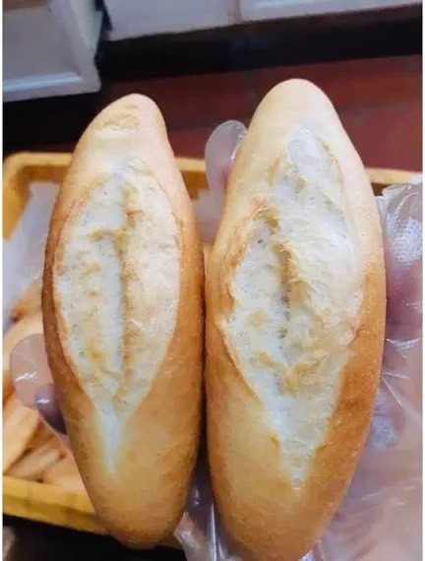
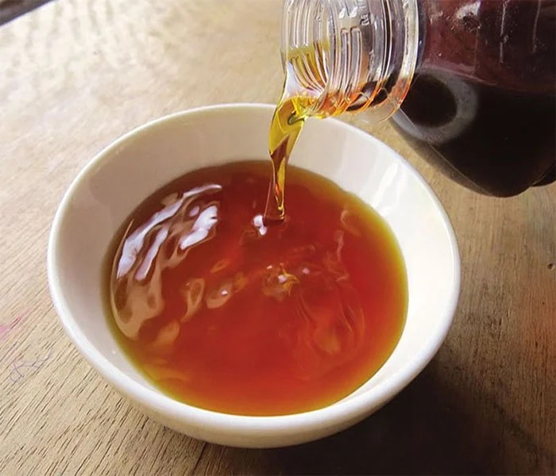
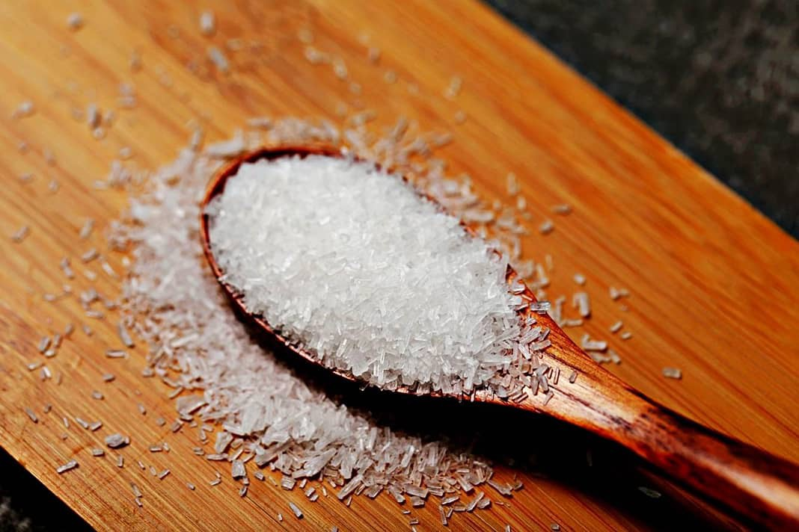
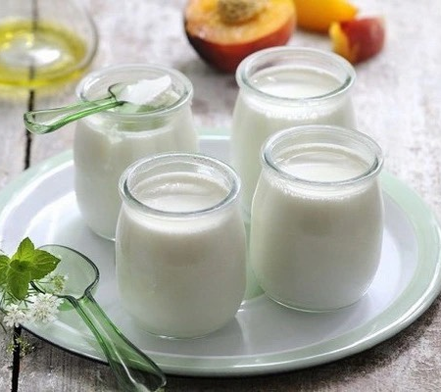
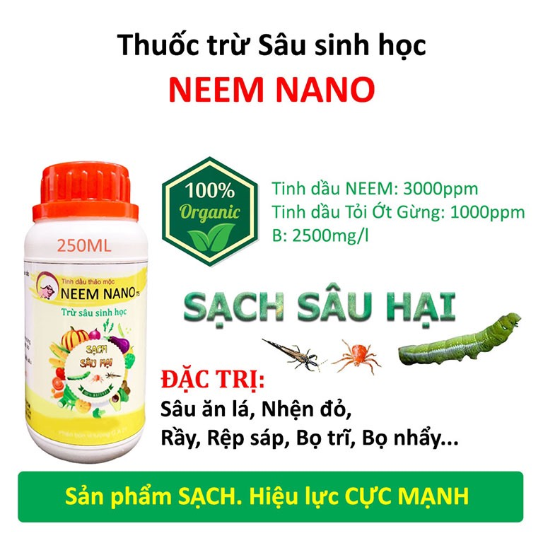
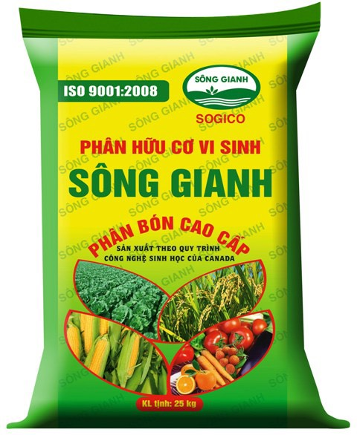
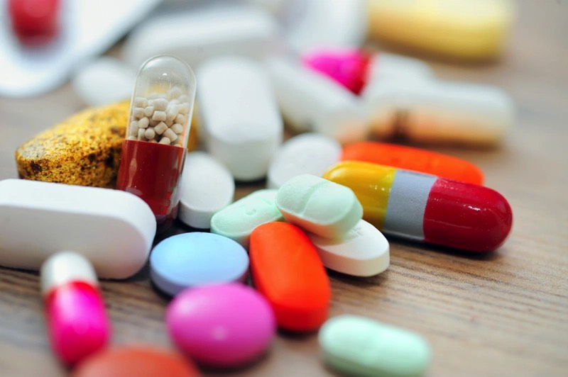

Các sản phẩm của công nghệ vi sinh vật

Slide 10
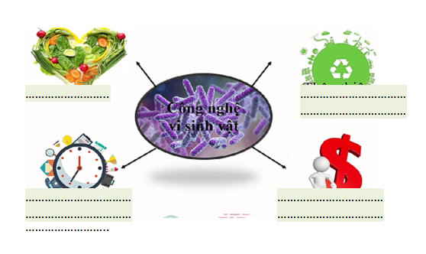
I. MỘT SỐ THÀNH TỰU HIỆN ĐẠI CỦA CÔNG NGHỆ VI SINH VẬT
1. Khái niệm và cơ sở khoa học của công nghệ vi sinh vật
 Đặc điểm các sản phẩm của công nghệ vi sinh vật:
An toàn
Thân thiện môi trường
Hiệu quả lâu dài
Giá thành rẻ

Slide 11
I. MỘT SỐ THÀNH TỰU HIỆN ĐẠI CỦA CÔNG NGHỆ VI SINH VẬT
1. Khái niệm và cơ sở khoa học của công nghệ vi sinh vật
 Cơ sở khoa học của của công nghệ vi sinh vật:
- Dựa trên các …....(1)….. .của vi sinh vật:
đặc điểm
+ Có kích thước hiển vi.
+ Tốc độ trao đổi chất với môi trường nhanh.
+ Sinh trưởng và sinh sản nhanh.
+ Hình thức dinh dưỡng đa dạng
phân giải
- Dựa vào khả năng ..…(2)…. và .….(3)….. các chất của vi sinh vật.
tổng hợp

Slide 12
I. MỘT SỐ THÀNH TỰU HIỆN ĐẠI CỦA CÔNG NGHỆ VI SINH VẬT
2. Một số thành tựu hiện đại của công nghệ vi sinh vật
Xử lý ô nhiễm môi trường
Công nghiệp thực phẩm
Y học
Nông nghiệp

Slide 13
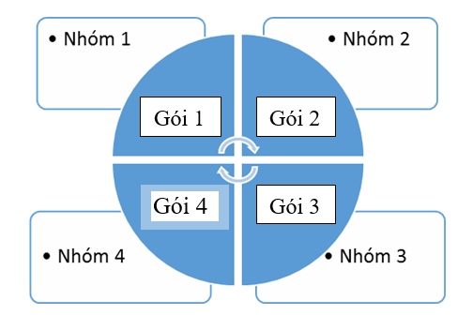
Làm việc nhóm theo hình thức vòng tròn học tập mở,
trong đó, gồm có 4 trạm học tập (thời gian mỗi trạm 04 phút).
Mỗi HS phải tham gia đủ 4 trạm học tập
Sơ đồ di chuyển

Slide 14
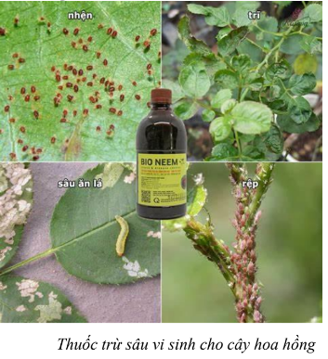
I. MỘT SỐ THÀNH TỰU HIỆN ĐẠI CỦA CÔNG NGHỆ VI SINH VẬT
2. Một số thành tựu hiện đại của công nghệ vi sinh vật
a. Trong nông nghiệp
- Sản xuất phân bón vi sinh: phân vi sinh cố định đạm, phân vi sinh phân giải lân, phân vi sinh phân giải cellulose,...
- Sản xuất thuốc trừ sâu sinh học: thuốc trừ sâu vi sinh Bio-B,....
- Tạo giống cây kháng sâu bệnh: tạo giống bông kháng sâu bệnh,....

Slide 15
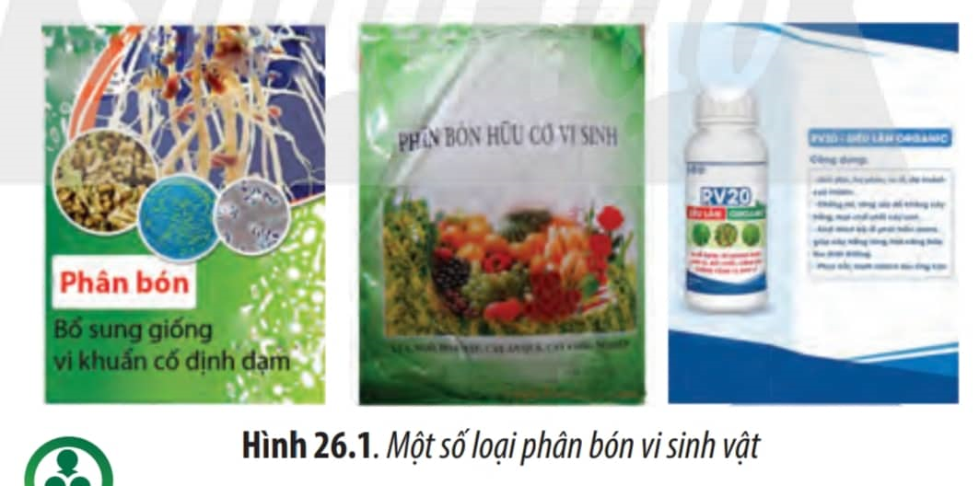
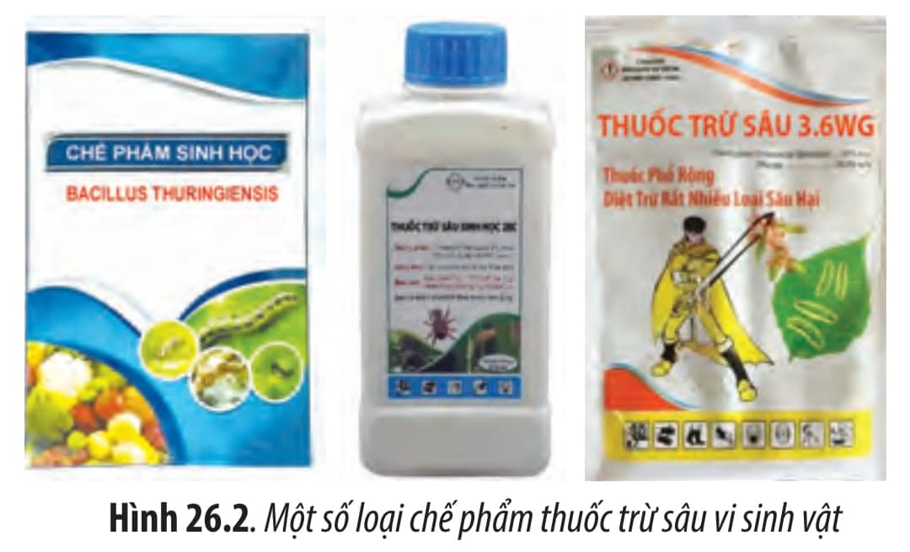
Một số thành tựu hiện đại của công nghệ vi sinh vật trong nông nghiệp

Slide 16
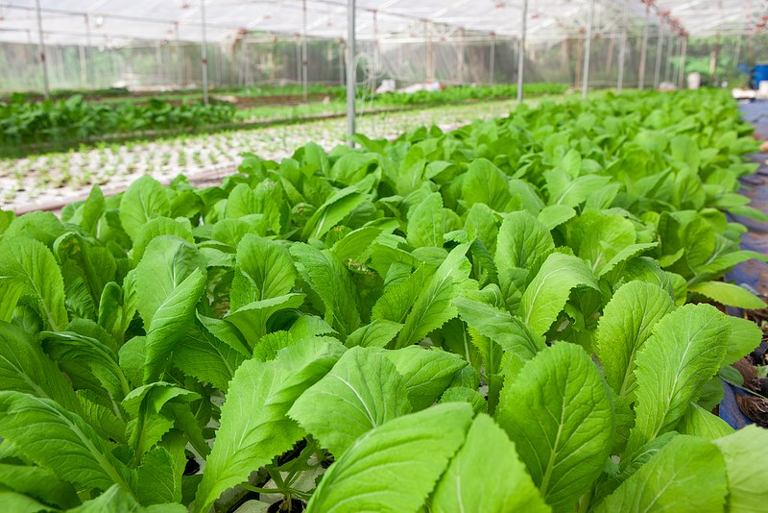
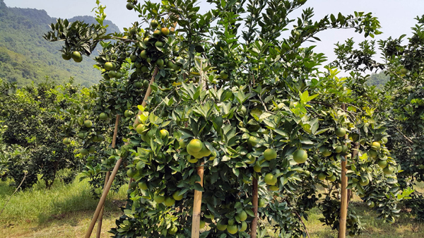
Một số thành tựu hiện đại của công nghệ vi sinh vật trong nông nghiệp
Trồng rau sạch sử dụng Chế phẩm sinh học EM1
Sử dụng phân vi sinh EMZ-FUSA cho vườn cam

Slide 17
I. MỘT SỐ THÀNH TỰU HIỆN ĐẠI CỦA CÔNG NGHỆ VI SINH VẬT
2. Một số thành tựu hiện đại của công nghệ vi sinh vật
b. Trong công nghiệp thực phẩm
- Sản xuất thực phẩm lên men: rượu bia, bánh mì (nấm men); nước mắm, nước tương (nấm mốc); phomat, sữa chua (vi khuẩn lactic)...
- Sản xuất phụ gia: bột ngọt (vi khuẩn glutamicum); enzyme (nấm mốc Aspergillus niger)...

Slide 18
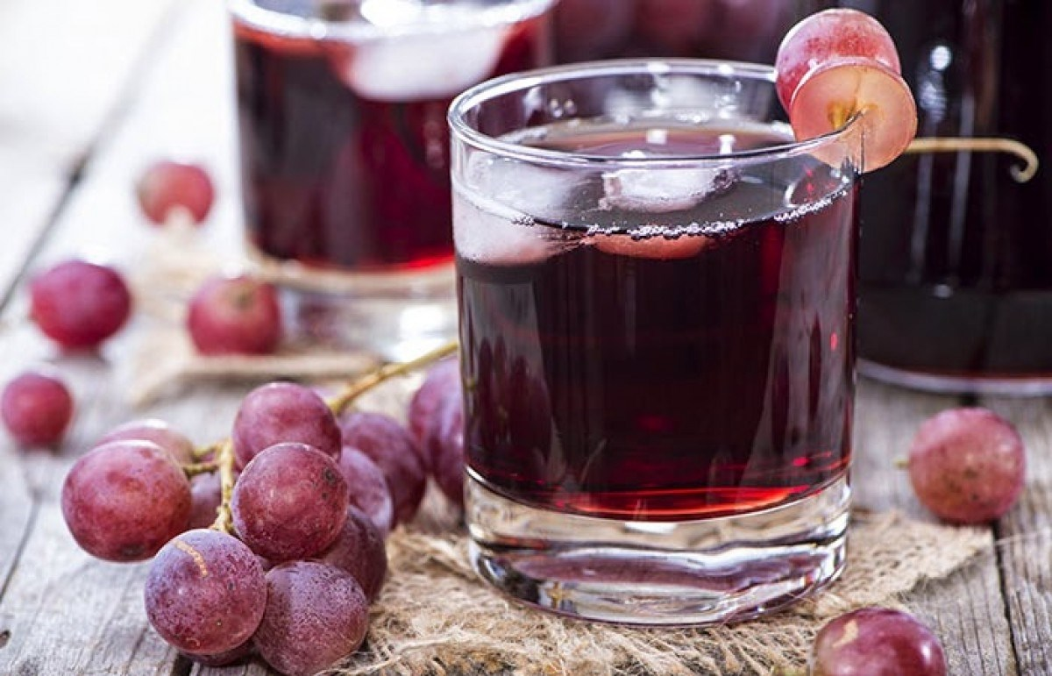
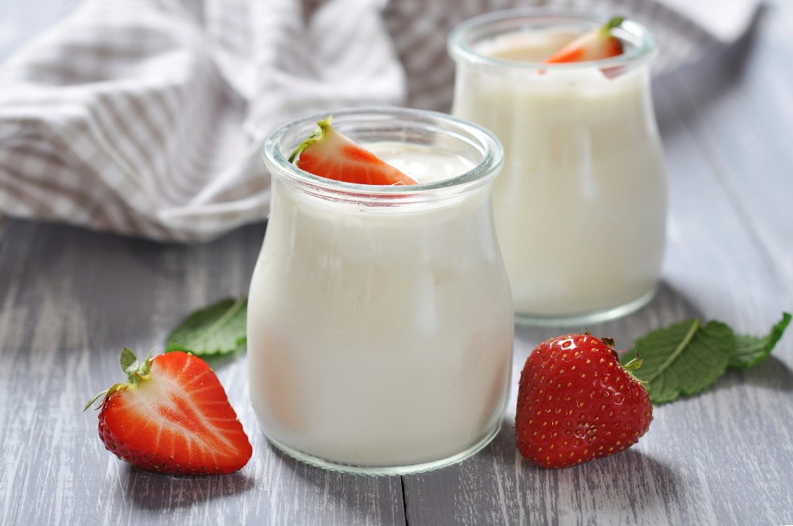
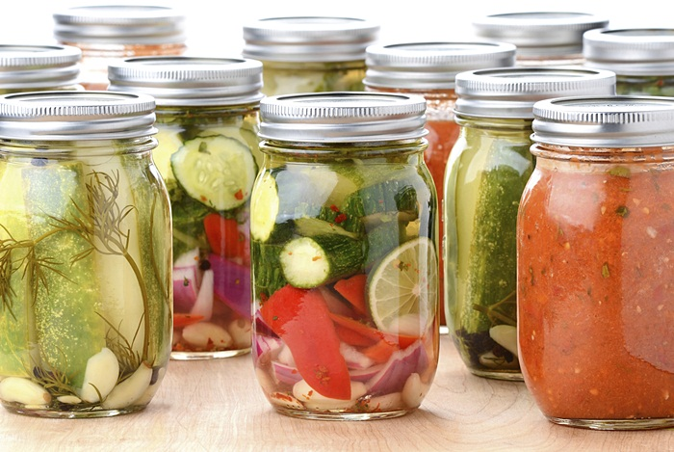
Trong công nghệ thực phẩm
- Sản xuất thực phẩm lên men
Rượu nho
Sữa chua
Rau củ quá muối chua

Slide 19
I. MỘT SỐ THÀNH TỰU HIỆN ĐẠI CỦA CÔNG NGHỆ VI SINH VẬT
2. Một số thành tựu hiện đại của công nghệ vi sinh vật
c. Trong y học
- Sản xuất thuốc kháng sinh: penicillin trị nhiễm trùng, streptomycin trị viêm phổi,...
- Sản xuất vaccine, hormone, enzyme: sản xuất vaccine tái tổ hợp, hormone insulin, interferon,...
- Sản xuất men vi sinh: sử dụng vi khuẩn lactobacillus sản xuất men vi sinh tăng cường hệ tiêu hóa,....
- Chuẩn đoán bệnh tật: sử dụng kĩ thuật PCR để chuẩn đoán coronavirus, ung thư và các bệnh lạ.

Slide 20
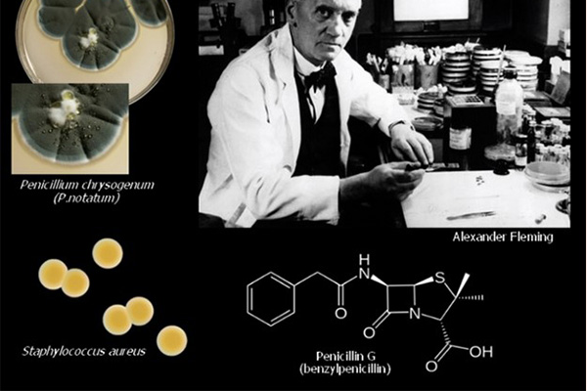
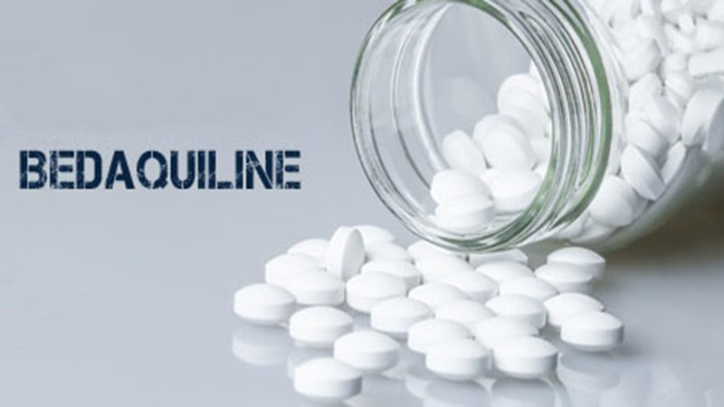
- Sản xuất kháng sinh
Alexander Fleming và phát minh tìm ra Penicillin đầu tiên (Penicillin G, hay Benzylpenicillin) từ Penicillium notatum
Thuốc kháng sinh Bedaquiline điều trị lao phổi (lao)

Slide 21
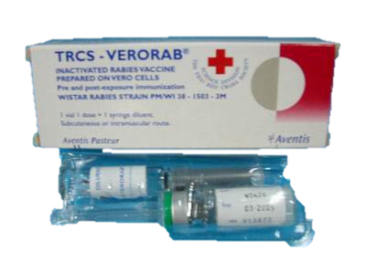
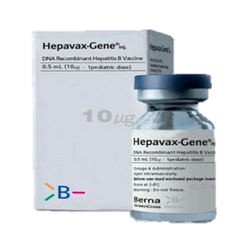
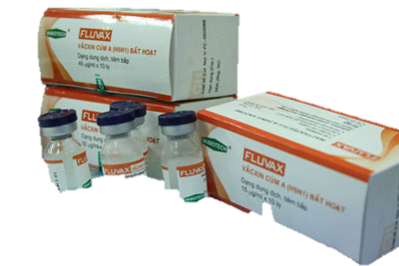
- Sản xuất vắc xin phòng bệnh
Vắc xin phòng dại
Vắc xin phòng
viêm gan B
Vắc xin phòng H5N1

Slide 22
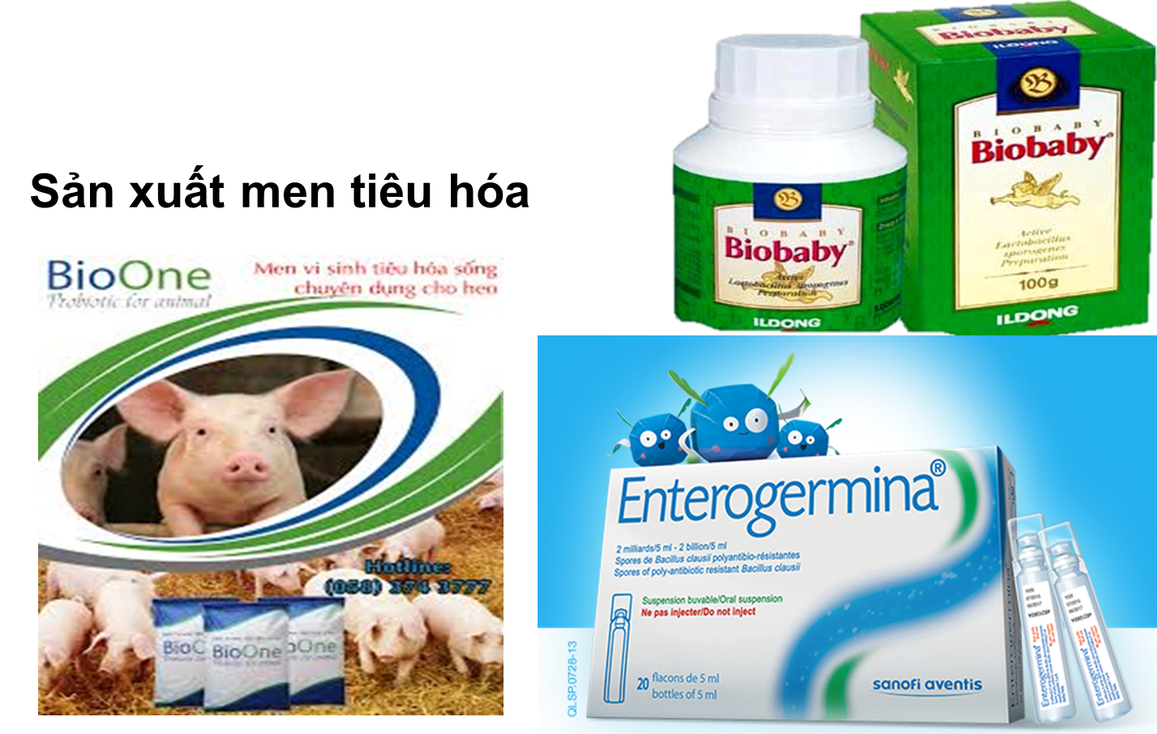
- Sản xuất men vi sinh

Slide 23
I. MỘT SỐ THÀNH TỰU HIỆN ĐẠI CỦA CÔNG NGHỆ VI SINH VẬT
2. Một số thành tựu hiện đại của công nghệ vi sinh vật
d. Trong xử lý ô nhiễm môi trường
- Xử lí rác thải: sử dụng các vi khuẩn phân hủy rác thải như Clostridium thermocellum, chế phẩm EM,...
- Xử lí nước thải: chế phẩm Bio-EM phân hủy chất hữu cơ làm sạch môi trường nước,...
- Xử lí dầu tràn: sử dụng các vi khuẩn “ăn dầu” như Alcanivorax borkumensis,....
- Tạo khí đốt sinh học (biogas): phân giải chất thải chăn nuôi bằng các cổ khuẩn Archaea tạo khí đốt,...

Slide 24
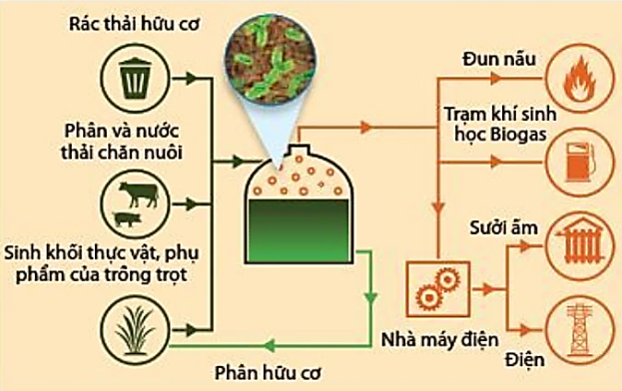
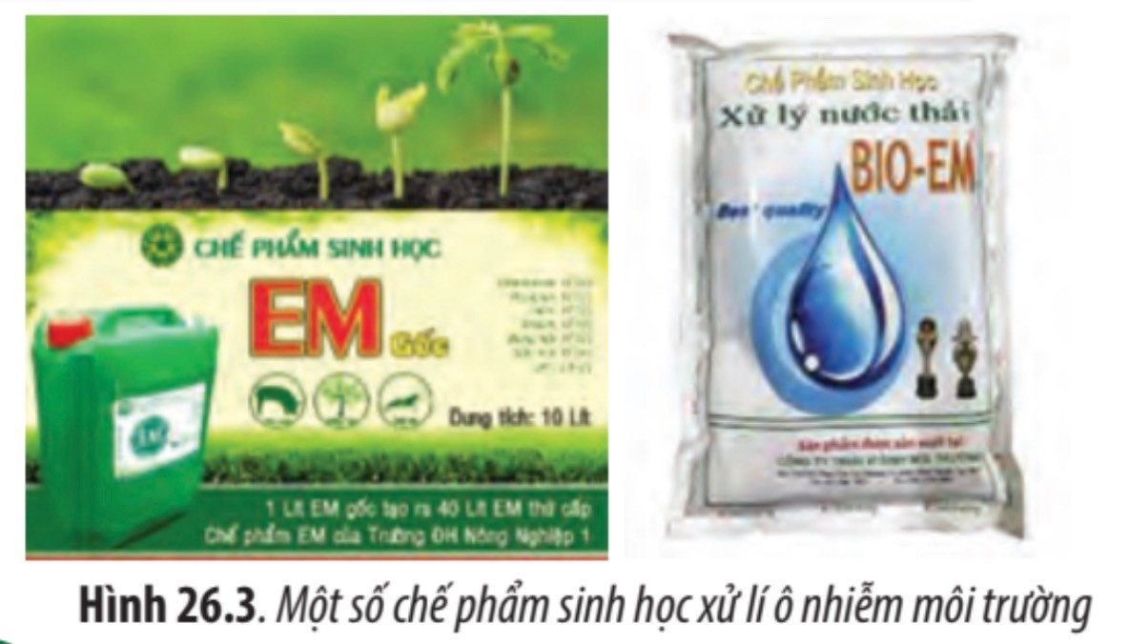
Mô hình Biogas xử lý rác thải hữu cơ hộ gia đình

Slide 25
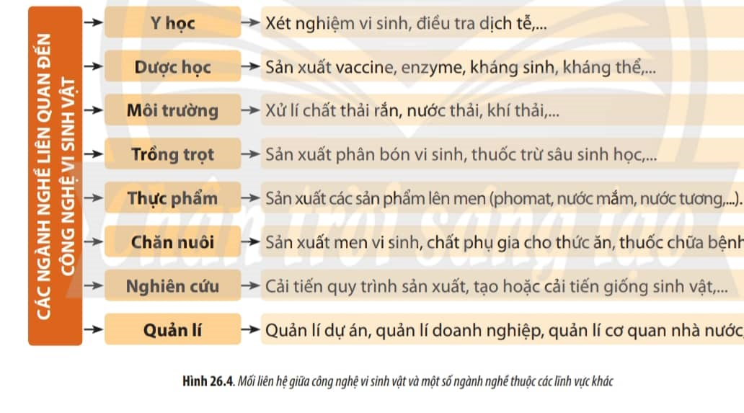
II. MỘT SỐ NGÀNH NGHỀ LIÊN QUAN ĐẾN CÔNG NGHỆ VSV

Slide 26
II. MỘT SỐ NGÀNH NGHỀ LIÊN QUAN ĐẾN CÔNG NGHỆ VSV
- Công nghệ vi sinh vật đã mở ra nhiều lĩnh vực ngành nghề khác nhau, góp phần giải quyết việc làm, thúc đẩy sự phát triển kinh tế xã hội.
- Một số ngành nghề liên quan đến công nghệ vi sinh vật như: công nghiệp thực phẩm, công nghiệp dược phẩm, y sĩ – dược sĩ, nhân viên xét nghiệm, kĩ sư môi trường, tái tạo năng lượng,....

Slide 27
III. TRIỂN VỌNG CỦA CÔNG NGHỆ VSV TRONG TƯƠNG LAI
Hãy nêu một số triển vọng của công nghệ vi sinh vật trong tương lai?

Slide 28
III. TRIỂN VỌNG CỦA CÔNG NGHỆ VSV TRONG TƯƠNG LAI
- Sản xuất pin nhiên liệu vi sinh vật (microbial fuel celI) để làm chỉ thị đánh giá nhanh nước thải.
- Sử dụng công nghệ Nano Bioreactor để xử lí nước thải.
- Tạo giống vi sinh vật bằng công nghệ DNA tái tổ hợp; tạo đột biến định hướng; chỉnh sửa và phân lập gene mong muốn.
- Sử dụng công nghệ chuyển gene để sản xuất các chế phẩm sinh học.
- Sử dụng công nghệ Microbiome (hệ vi sinh vật sống trên cơ thể người) để sản xuất mĩ phẩm bảo vệ da.

Slide 29
III. TRIỂN VỌNG CỦA CÔNG NGHỆ VSV TRONG TƯƠNG LAI
- Lên men quy mô lớn, thu hồi sản phẩm bằng cách ứng dụng công nghệ 4.0 tự động hóa trong các khâu.
- Bảo quản giống vi sinh vật bằng công nghệ làm lạnh sâu.
- Thu hồi và tạo sản phẩm bằng công nghệ lọc tiếp tuyến; li tâm liên tục, siêu li tâm, công nghệ sấy phun, công nghệ tạo ví nang,....

Slide 30
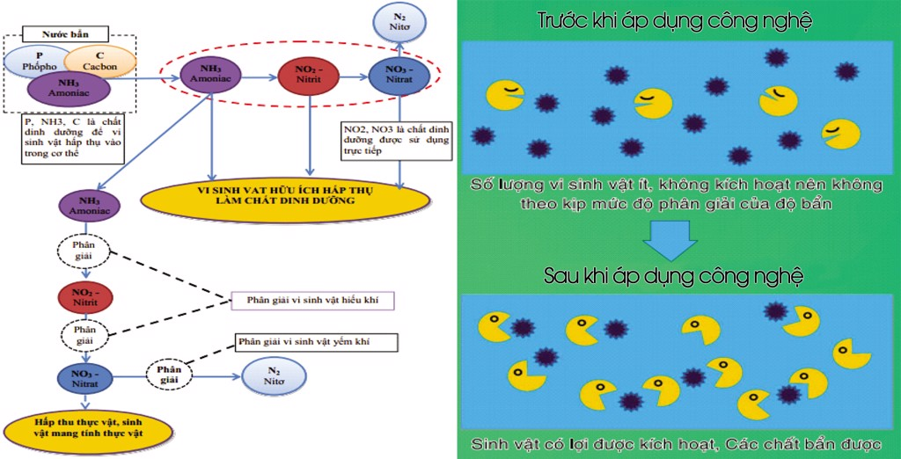
Nguyên lý quá trình làm sạch bằng công nghệ Nano Bioreactor

Slide 31
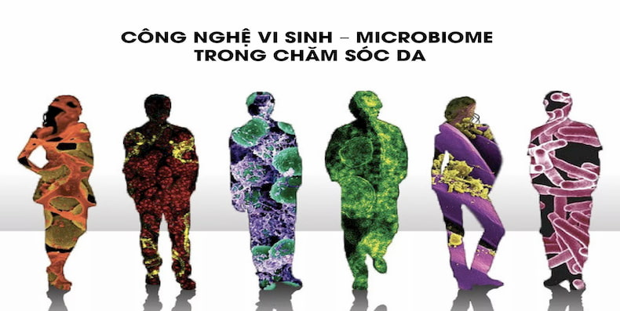
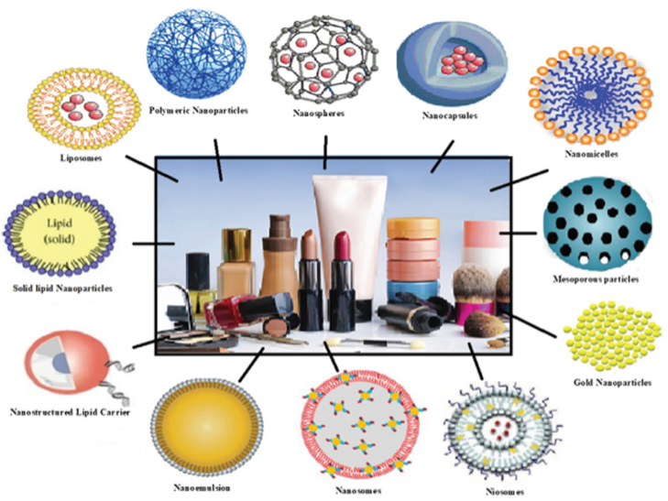

Slide 32
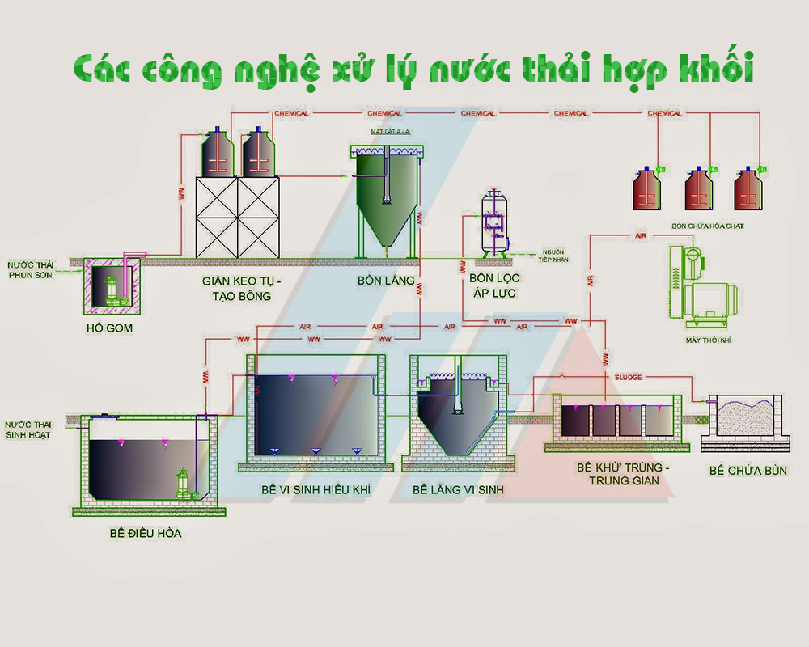

Slide 33

IV. DỰ ÁN TÌM HIỂU VỀ CÁC SẢN PHẨM CÔNG NGHỆ VI SINH VẬT
Mục tiêu dự án
(1) Thu thập được các sản phẩm công nghệ vi sinh vật,
(2) Thực hành thiết kế được tập san giới thiệu về các sản phẩm công nghệ vi sinh vật.

Slide 34
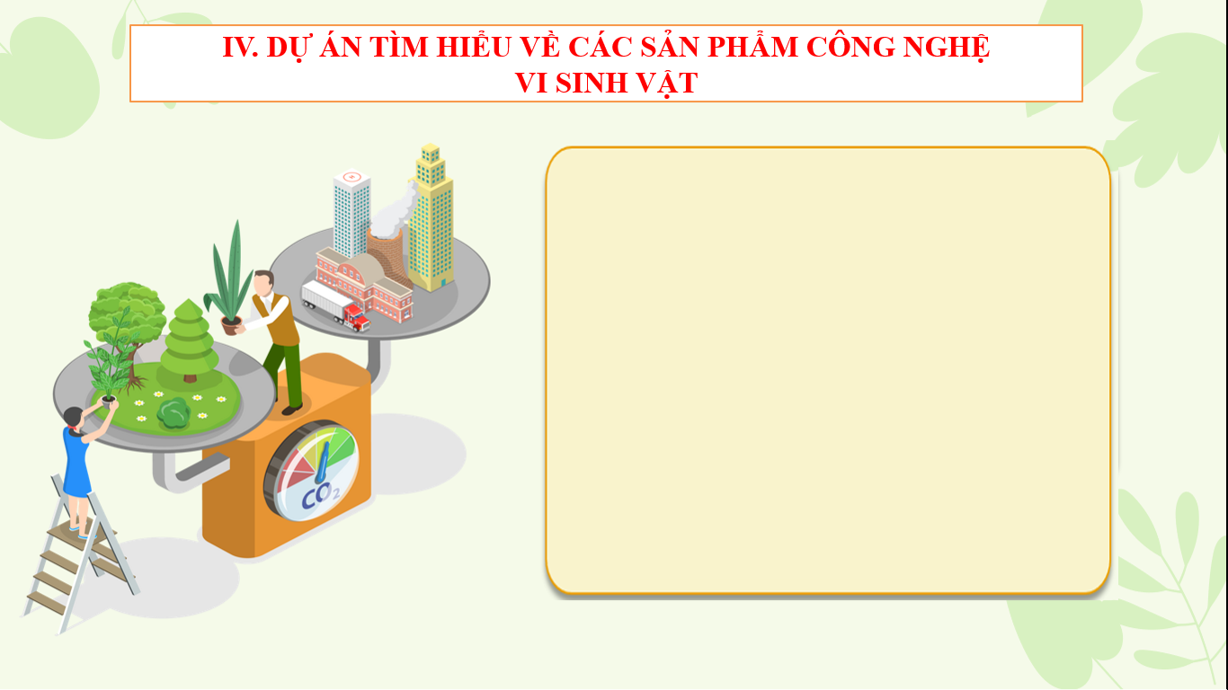
IV. DỰ ÁN TÌM HIỂU VỀ CÁC SẢN PHẨM CÔNG NGHỆ VI SINH VẬT
Sản phẩm dự án:
(1) Danh mục các sản phẩm công nghệ vi sinh vật: tên sản phẩm; công nghệ sản xuất, giá trị sử dụng, hình ảnh minh hoạ.
(2) Tập san: đáp ứng yêu cầu trong bảng tiêu chí đánh giá.
(3) Bài thuyết trình giới thiệu các sản phẩm công nghệ vi sinh vật.

Slide 35
IV. DỰ ÁN TÌM HIỂU VỀ CÁC SẢN PHẨM CÔNG NGHỆ VI SINH VẬT
Tiến trình thực hiện
(1) Lập kế hoạch (bảng kèm theo)
(2) Thực hiện dự án: Các nhóm thực hiện dự án theo kế hoạch đã phân công; thực hiện ở nhà, trong thời gian 1 tuần.
(3) Báo cáo dự án (thực hiện trên lớp).
(4) Đánh giá dự án (thực hiện trên lớp).

Slide 36
* Lập kế hoạch:
TT | Nội dung công việc | Phương pháp thực hiện | Sản phẩm | Người phụ trách
1 | Thu thập sản phẩm | ‒ Tìm kiếm qua sách tham khảo ‒ Tìm kiếm trên mạng ‒ Khảo sát, thu thập trong thực tế | Danh mục các sản phẩm công nghệ vi sinh vật | Nguyễn Văn A ...
2 | Thiết kế tập san + Hình thức trình bày + Nội dung tập san | ‒ Thiết kế bìa ‒ Thiết kế form trình bày ‒ Thiết kế các icon ‒ Các bài viết giới thiệu sản phẩm ‒ Hình ảnh minh hoạ | Tập san | Nguyễn Văn C ...
3 | Bài thuyết trình | ‒ Giới thiệu tập san ‒ Các sản phẩm công nghệ vi sinh vật: tên gọi, quy trình công nghệ, giá trị sử dụng, thân thiện với môi trường ‒ Tuyên truyền, vận động mọi người sử dụng (Có thể trình bày trên giấy hoặc file PowerPoint) |  | Nguyễn Văn C ...

Slide 37
Đánh giá sản phẩm “Tập san” (thang điểm 100).
Tiêu chí | Yêu cầu của tiêu chí
Hình thức tập san (30 điểm) | Trình bày đẹp, đầy đủ (trang bìa, mục lục, nội dung, tài liệu tham khảo). (10 điểm)
 | Định dạng đúng quy định, đẹp, cân đối. (10 điểm)
 | Có sử dụng các icon. (10 điểm)
Nội dung (50 điểm) | Đầy đủ, có ít nhất 4 sản phẩm (về trồng trọt, chăn nuôi, y dược, môi trường), chính xác, khoa học. (30 điểm)
 | Có sự phối hợp giữa kênh hình và kênh chữ. (20 điểm)
Thuyết trình (20 điểm) | Trình bày ngắn gọn, súc tích, dễ hiểu, hấp dẫn, tự tin. (10 điểm)
 | Tuyên truyền, vận động mọi người sử dụng các sản phẩm công nghệ vi sinh vật thân thiện với môi trường. (10 điểm)

Slide 38
LUYỆN TẬP

Slide 39
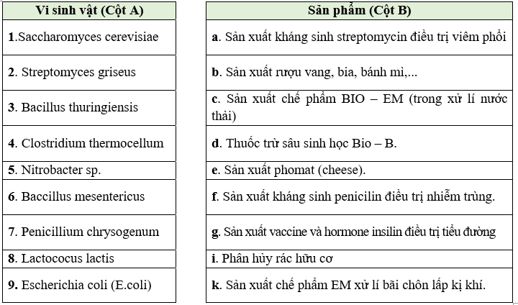
Hãy nối tên vi sinh vật ở cột A với sản phẩm được tạo thành ở cột B sao cho phù hợp.
b
a
d
i
c
k
f
e
g

Slide 40
LUYỆN TẬP
Hãy chọn 1 đáp án đúng nhất cho mỗi câu hỏi sau:
Câu 1: Phân vi sinh vật phân giải chất hữu cơ là
A. loại phân bón có chứa các loài vi sinh vật phân giải chất hữu cơ.
B. loại phân bón có chứa các loài vi sinh vật cố định nitơ tự do.
C. loại phân bón có chứa các loài vi sinh vật chuyển hóa lân hữu cơ thành vô cơ.
D. loại phân bón có chứa các loài vi sinh vật chuyển hóa lân khó tan thành dễ tan.

Slide 41
LUYỆN TẬP
Hãy chọn 1 đáp án đúng nhất cho mỗi câu hỏi sau:
Câu 2: Thành phần chính của xác thực vật là
A. Saccarose. B. Protein. C. Cellulose. D. Phospho.
Câu 3: Cho các đặc điểm sau:
I. Có kích thước hiển vi.
II. Tốc độ trao đổi chất với môi trường nhanh.
III. Sinh trưởng và sinh sản nhanh.
IV. Hình thức dinh dưỡng đa dạng.
Có bao nhiêu đặc điểm trên là cơ sở khoa học của công nghệ vi sinh vật?
A. 1. B. 2. C. 3. D. 4.

Slide 42
LUYỆN TẬP
Hãy chọn 1 đáp án đúng nhất cho mỗi câu hỏi sau:
Câu 4: Phát biểu nào sau đây không đúng khi nói về phân bón vi sinh?
A. Phân bón vi sinh được tạo thành bằng cách phối trộn chế phẩm vi sinh vật với chất mang hoặc các chất hữu cơ.
B. Phân bón vi sinh luôn chỉ chứa một chủng vi sinh vật có khả năng cố định đạm hoặc phân giải các chất hữu cơ, vô cơ khó hấp thụ.
C. Một số loại phân bón vi sinh phổ biến hiện nay là phân vi sinh cố định đạm, phân vi sinh phân giải lân, phân vi sinh phân giải cellulose,…
D. Phân bón vi sinh có nhiều ưu điểm nổi bật như đảm bảo an toàn cho đất, cây trồng, con người và môi trường.

Slide 43
LUYỆN TẬP
Hãy chọn 1 đáp án đúng nhất cho mỗi câu hỏi sau:
Câu 5: Để tăng độ phì nhiêu của đất chúng ta cần
A. bón phân hữu cơ. C. bón phân hữu cơ, tưới tiêu hợp lí.
B. làm đất, tưới tiêu hợp lí. D. làm đất, tưới tiêu hợp lí, bón phân hữu cơ.
Câu 6: Lĩnh vực nào sau đây ít có sự liên quan đến công nghệ vi sinh vật?
A. Y học. B. Môi trường.
C. Công nghệ thông tin. D. Công nghệ thực phẩm.

Slide 44
LUYỆN TẬP
Hãy chọn 1 đáp án đúng nhất cho mỗi câu hỏi sau:
Câu 7: Khi nói về vai trò của vi sinh vật trong y học, có bao nhiêu phát biểu sau đây đúng?
I. Con người sử dụng một số chủng xạ khuẩn và nấm mốc để sản xuất chất kháng sinh giúp tiêu diệt mầm bệnh.
II. Sử dụng vi sinh vật làm suy yếu để sản xuất vaccine phòng bệnh.
III. Sử dụng vi khuẩn có lợi để sản xuất men tiêu hóa cho người.
IV. Sử dụng vi khuẩn có lợi để sản xuất một số đồ uống nhằm hỗ trợ quá trình tiêu hóa của người.
A. 1. B. 2. C. 3. D. 4.

Slide 45
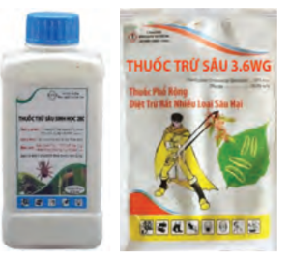
LUYỆN TẬP
Hãy chọn 1 đáp án đúng nhất cho mỗi câu hỏi sau:
Câu 8: Cho hình ảnh về thuốc trừ sâu sinh học. Có bao nhiêu phát biểu sau đây đúng?
I. Thuốc trừ sâu sinh học được sản xuất từ vi sinh vật.
II. Thuốc trừ sâu sinh học là chế phẩm dùng để diệt trừ vi sinh vật.
III. Thuốc trừ sâu sinh học ảnh hưởng tốt đến môi trường hơn so với thuốc trừ sâu hóa học.
IV. Thuốc trừ sâu sinh học là một ứng dụng của vi sinh vật trong y học.
A. 1. B. 2. C. 3. D. 4.

Slide 46

VẬN DỤNG
Hãy lựa chọn một ngành nghề liên quan đến công nghệ vi sinh vật mà em quan tâm và cho biết em cần chuẩn bị kiến thức,
kĩ năng gì để làm tốt công việc của ngành nghề đó?

Slide 47
VẬN DỤNG
Đề xuất 1 sản phẩm công nghệ vi sinh vật trong xử lí môi trường?
- Tên các sản phẩm:
- Vai trò:
- Cơ sở của sản phẩm:
- Quy trình sản xuất:

Slide 48


